Slide 1
PHẦN MỀM QUẢN LÝ NHÂN VIÊN VÀ CÔNG VIỆC
Lớp 3 – Nhóm 2

Slide 2
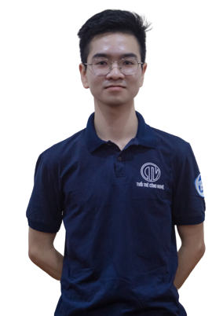
GIỚI THIỆU THÀNH VIÊN
Nguyễn Ngọc Trường Sơn

Slide 3
NỘI DUNG CHÍNH
01
02
Giới thiệu thành viên
Lý do chọn đề tài
03
04
Các chức năng
Định hướng phát triển

Slide 4

LÝ DO CHỌN ĐỀ TÀI
TÍNH THỰC TẾ
TÍNH RÕ RÀNG
Các dự án, nhóm bài tập trong học sinh – sinh viên chưa có quy trình và quản lý chặt chẽ, dẫn đến thiếu kiểm soát tiến độ
Đề tài có thể dễ dàng phân tích và chia nhỏ công việc để giao về cho các thành viên

Slide 5
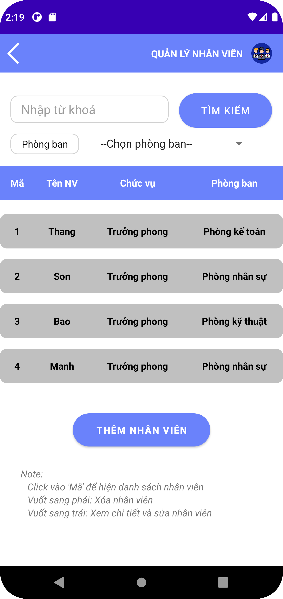
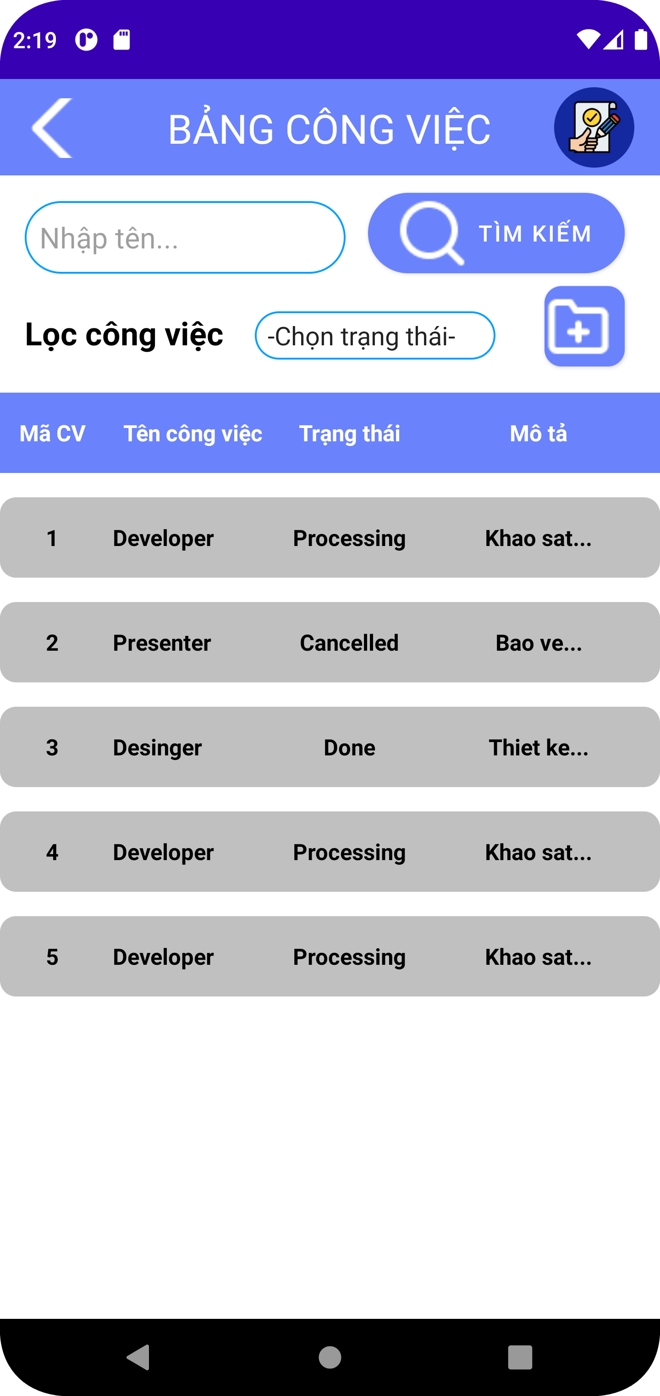
CHỨC NĂNG CHÍNH
Quản lý nhân viên
Quản lý công việc

Slide 6
IT’S DEMO TIME!

Slide 7



ĐỊNH HƯỚNG PHÁT TRIỂN
Tối ưu hóa ứng dụng: sửa lỗi và cải thiện hiệu năng xử lý
Phát triển tính năng mới: quản lý dự án, giao việc cho nhiều người dùng
Đặt mục tiêu thương mại hóa sản phẩm

Slide 8
XIN CẢM ƠN!
Xin cảm ơn SVMC và các anh chị đã đồng hành
mang tới cho chúng em một kỳ thực tập vô cùng ý nghĩa.

